Slide 1


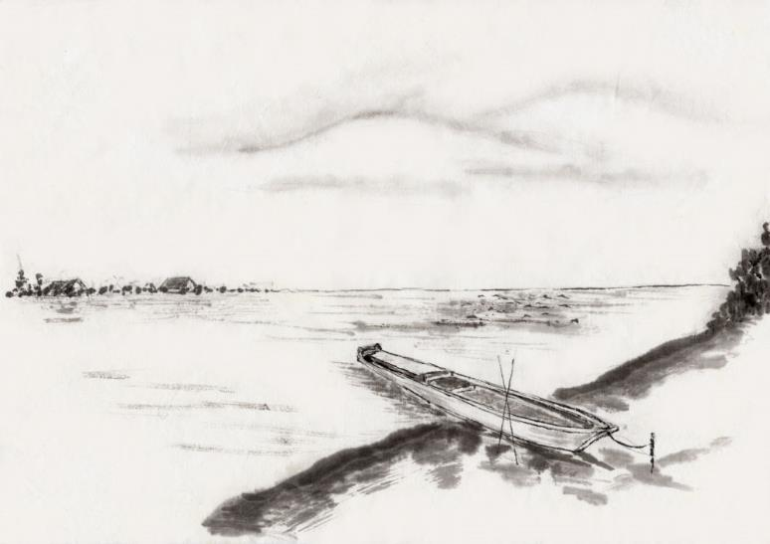

计算机系统 第三次讨论课
计科1907第二组
印

Slide 2

肖羽
int与float的相互转换
杨杰
float与double的相互转换、总结
邓谨
Gdb调试
分工
刘旭泽
使用cpp代码查看数据的编码
廖茂宇
查找资料、润色PPT
蔡锡滔
查找资料、参与讨论
阿依坚
整理PPT

Slide 3

目
录
Float,double的相互转换
int,float的相互转换
第一部分
第二部分
第三部分
第四部分
使用cpp代码查看数据的编码
第五部分
Gdb调试
总结

Slide 4
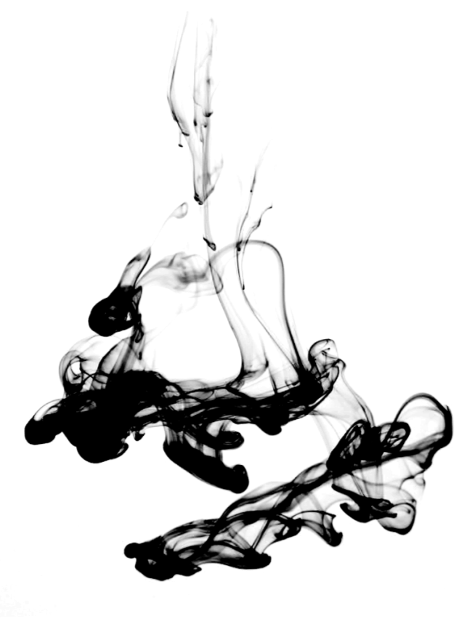
壹
Int与float的相互转换

Slide 5
int与float的相互转换
例一：int i=Int32.MaxValue;
float f=i;
int j= (int)f;
此时如果判断(i==j)，将返回 false；

Slide 6
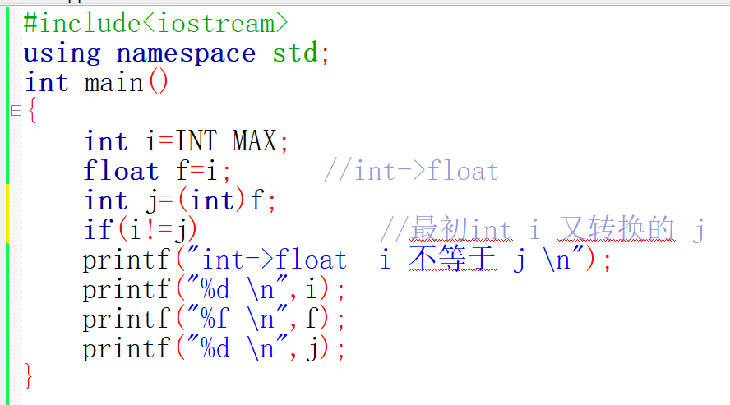
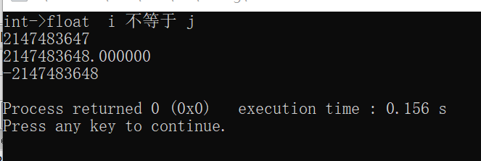
int与float的相互转换
标题

Slide 7
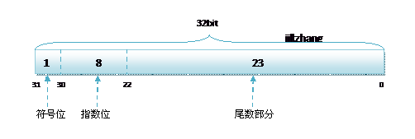
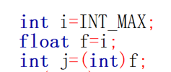
int与float的相互转换
int—> float：
intmax用类似于科学计数法的方式表示为：
i=2^31-1=1.11 1111 1111 1111 1111 1111 1111 1111*2^30
转化为float:
exp=127+30=157=1001 1101‬
frac=11 1111 1111 1111 1111 1111 1111 1111
最终得到：
value=0 10011101 ‬ 11 1111 1111 1111 1111 1111 1111 1111
frac的长度已经超出了float的尾码的长度23，于是向偶数舍入
得到：0 10011110 0000 0000 0000 0000 0000 000（f=2147483648.000000（10进制））
标题

Slide 8
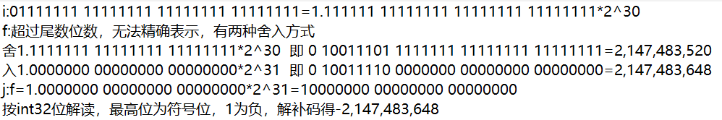
int与float的相互转换
float—> int：
f：0 10011110 0000 0000 0000 0000 0000 000
f=1.0000000 00000000 00000000*2^31=10000000 00000000 00000000
按int32位解读，最高位为符号位，1为负，解补码得j=-2,147,483,648
标题

Slide 9
int与float的相互转换
i,f,j的储存状态：
i: 0 111 1111 1111 1111 1111 1111 1111 1111
f: 0 10011110 00000000000000000000000
j: 1 000 0000 0000 0000 0000 0000 0000 0000
显然i!=j
标题

Slide 10
贰
float与double的相互转换

Slide 11

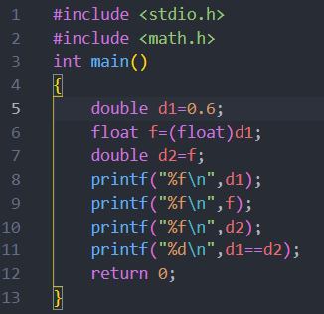


float与double的相互转换
Why？
都是0.6为什么会不相等呢？

Slide 12
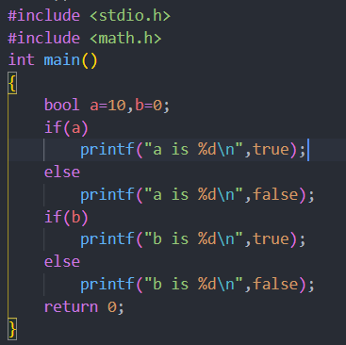

float与double的相互转换
Tips
在c++中bool类型与整型之间存在着隐式转换，bool类型在存储之后隐式的转换为整型存储，其中true为1，false为0。如果用整型给bool变量赋值，非零值为true，0则为false。

Slide 13
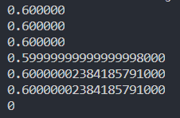
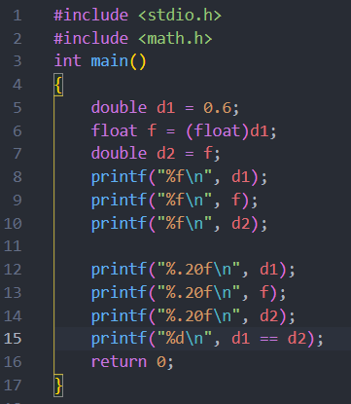
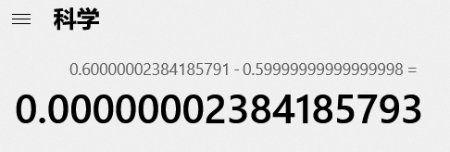
float与double的相互转换
提高输出精度看看
两个并不相同的数在保留至小数点后6位后会舍入为0.600000.因为double的精度为1e-16，2.38e-8>1e-16,所以认为这两个数不相等。
如果将数据类型改为float呢？

Slide 14
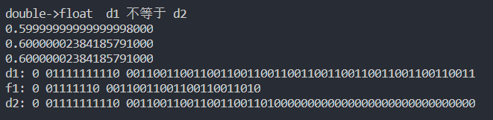
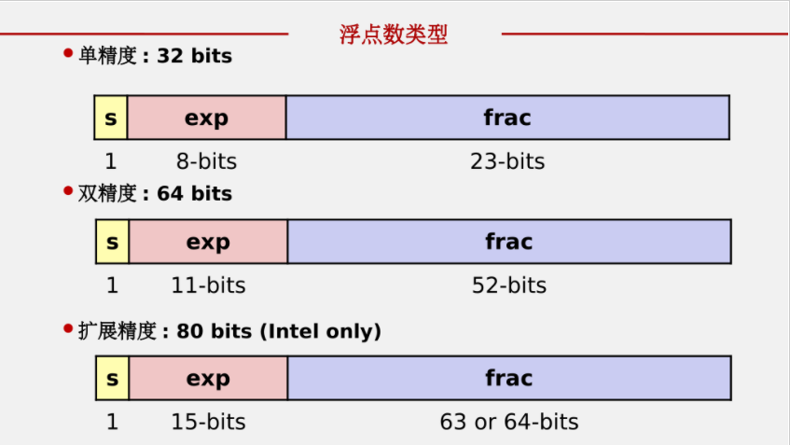


float与double的相互转换
52位的尾数被截断为23位，也就是说，当double向float转换时会有精度损失。当float向double转换时，23位尾数被扩展为52位，值保持不变。
阶码不变。
Tips
截断后向偶数舍入。

Slide 15
叁
Gdb调试

Slide 16
Gdb调试
i:01111111 11111111 11111111 11111111
f: 0 10011110 00000000000000000000000
j: 1 000 0000 0000 0000 0000 0000 0000 0000

Slide 17
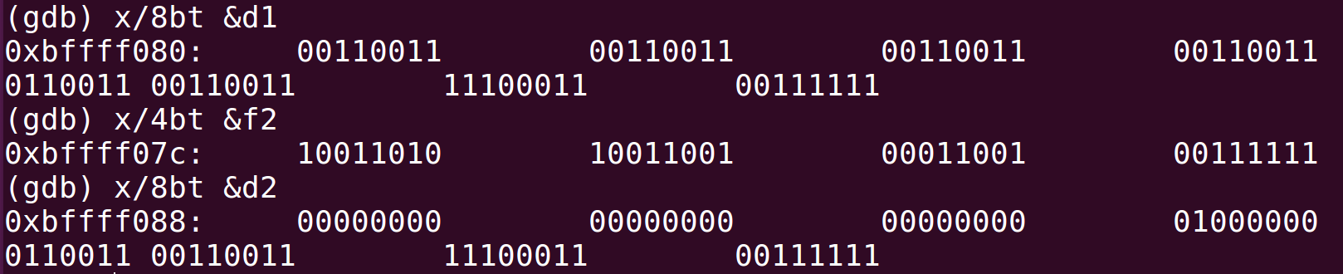
Gdb调试
d1: 0 01111111110 0011001100110011001100110011001100110011001100110011
f2: 0 01111110 00110011001100110011010
d2: 0 01111111110 0011001100110011001101000000000000000000000000000000

Slide 18
肆
使用cpp代码查看数据的编码

Slide 19
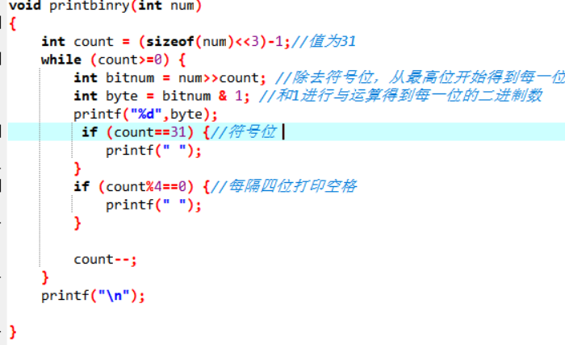
位运算打印二进制形式符号数，每次循环中，右移将对应位移到最右位，之后和1与运算。循环后得到所有位的值。

Slide 20
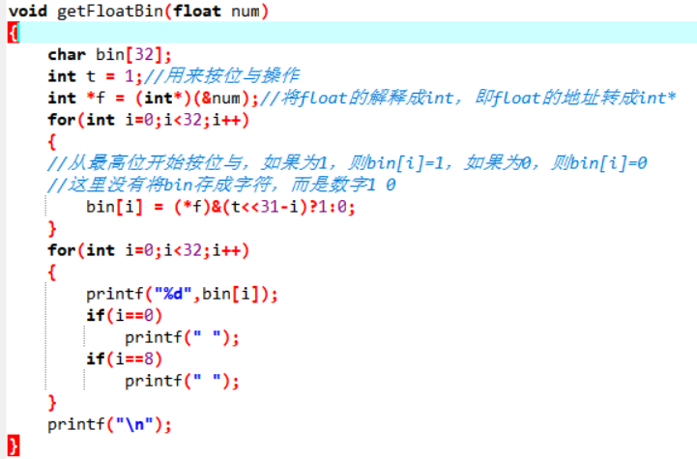
通过位运算实现，将float类型用二进制规范码格式打印。
这次让1左移到对应位置，然后按位与，判断结果是否为0。

Slide 21
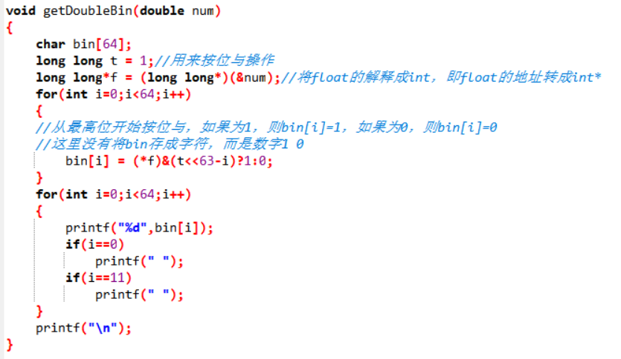
注意 t 和 f 的类型由int变为long long

Slide 22
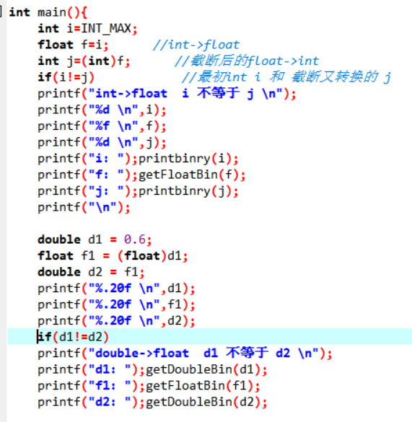
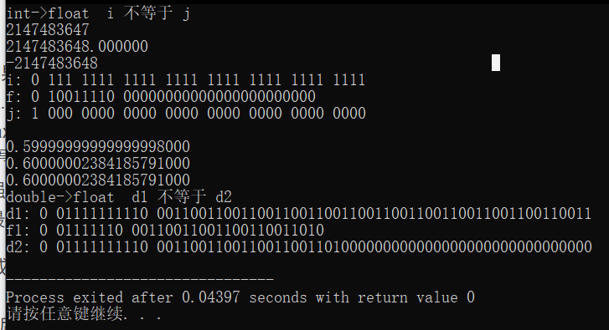

Slide 23
伍
总结

Slide 24
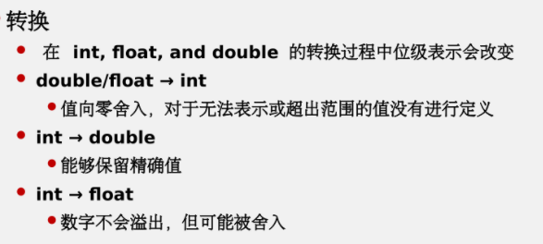
总结
浮点数是离散的，即并不是数轴上每个点都能精确表示，这很容易理解，因为二进制编码表示数目是有限的。但是double的精度远高于float，所以当把int转化为double时不会损失值，但是如果把int转为float恰不能表示的整数时，就会发生舍入。因为float的表示范围比int大，所以int转float时不会发生数据溢出，反过来，当flaot转int超过int的表示范围时，值会出现异常。

Slide 25
总结
float精度为7，double精度为16，由低精度向高精度转换值不会改变，所以float转为double值不变
反过来，由高精度向低精度转换会损失精度，所以double转为float值会发生舍入。

Slide 26
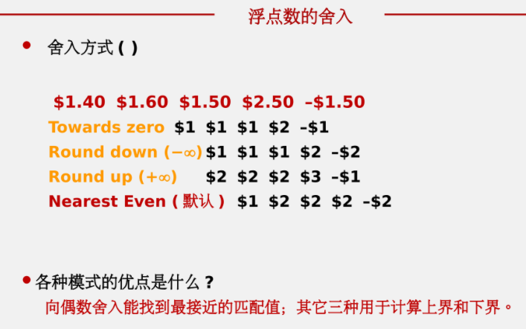
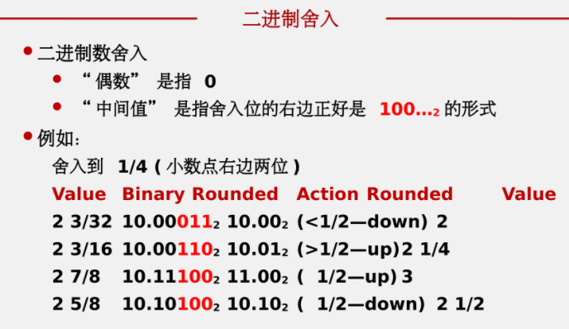
总结
只有向偶数舍入不会产生统计偏差。

Slide 27
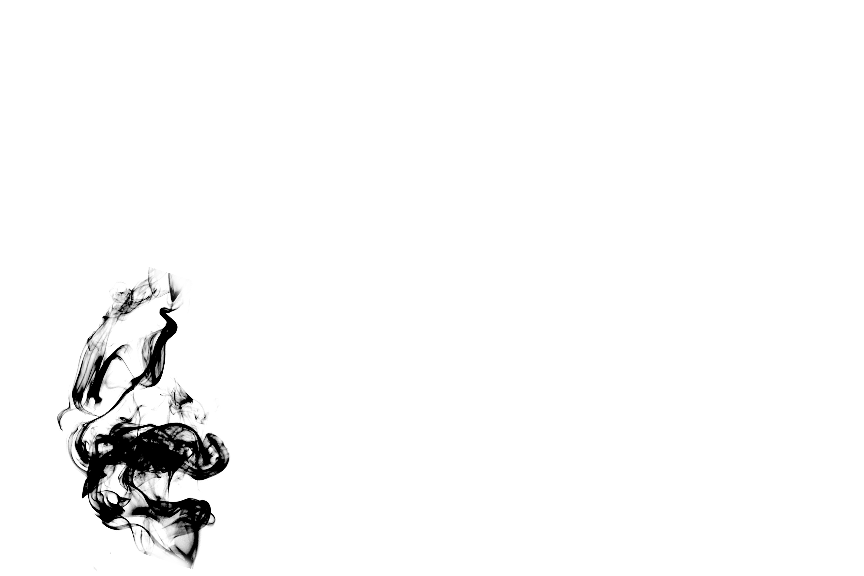
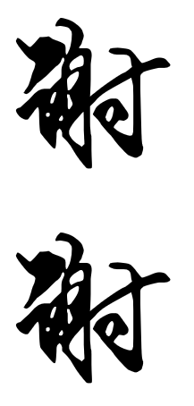
印

